Slide 1
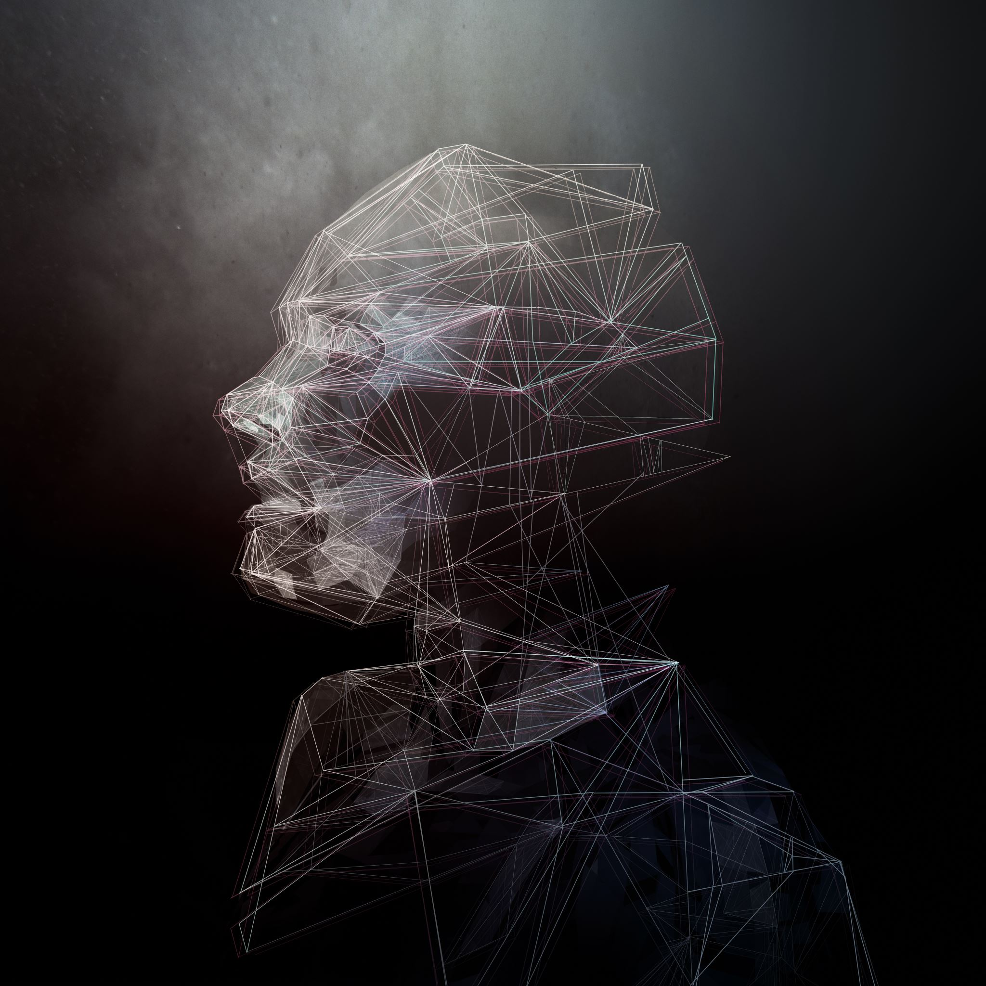
Projet Annuel : IA
Ariel AZERAD
Mamadou SARAMBOUNOU

Slide 2
Présentation de groupe

Slide 3
Problématique applicative
Combien de formulaires inutiles et chronophages avez-vous rempli dans votre vie ?

Slide 4
DATASET : Composition
1065 HOMME
1065 FEMME
1530 TRAINING
384 TEST
214 VALIDATION

Slide 5
DATASET : Sources de données
Réseaux sociaux : Instagram, Facebook
Getty Image
API : Generated photos
Google images

Slide 6
MODELS
LIBRAIRIE C++
MODEL LINEAIRE
PMC
SCIKIT LEARN

Slide 7
MODELS : Accuracy
LINEAR MODEL : 0.49
PMC : 0.7
SCIKIT LEARN : 0.69

Slide 8
Expérimentation : LINEAR MODEL
CAS DE TEST
COURBES ACCURACY/LOSS

Slide 9
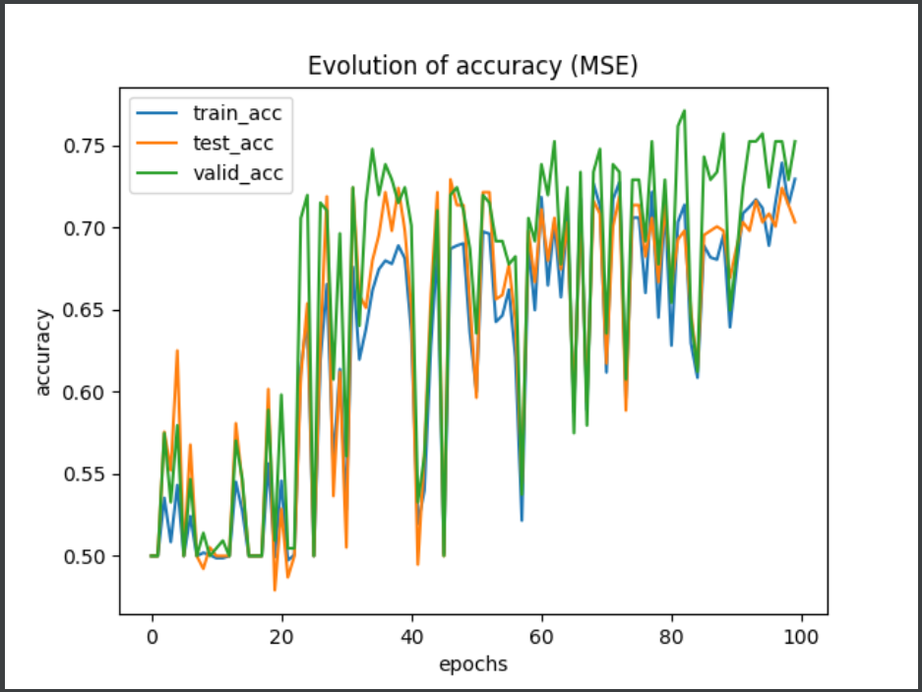
Expérimentation : PMC
Pas d’apprentissage : 0.1
Itérations : 100.000
Couches cachées : 2

Slide 10
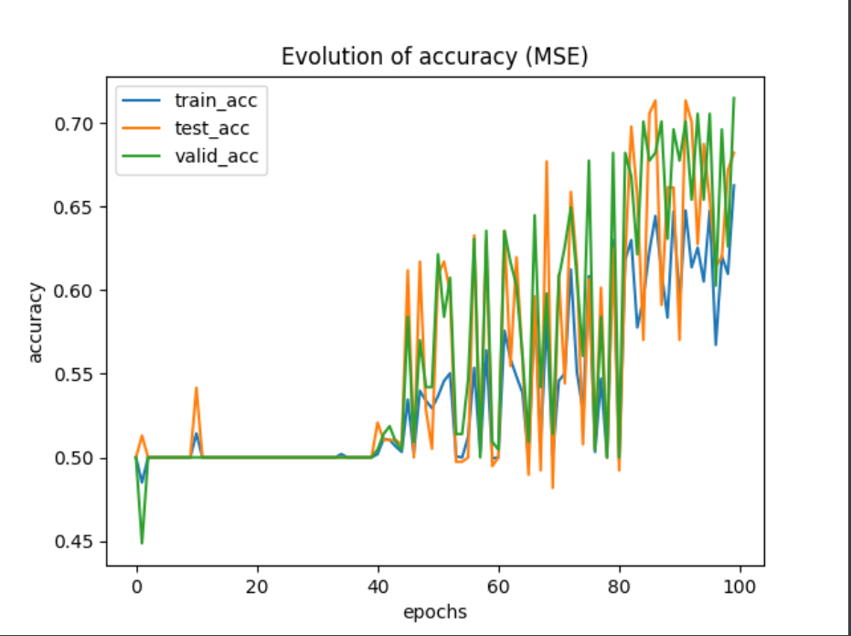
Expérimentation : PMC
Pas d’apprentissage : 0.01
Itérations : 100.000
Couches cachées : 2

Slide 11
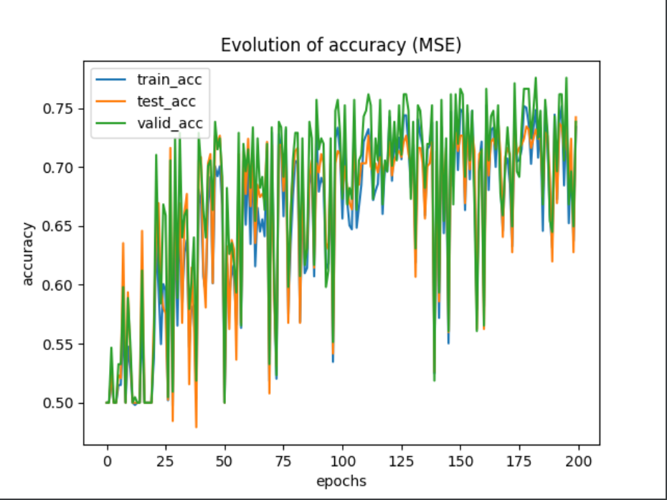
Expérimentation : PMC
Pas d’apprentissage : 0.1
Itérations : 200.000
Couches cachées : 2

Slide 12
Expérimentation : PMC
Pas d’apprentissage : 0.1
Itérations : 200.000
Couches cachées : 2

Slide 13
Expérimentation : PMC
Pas d’apprentissage : 0.1
Itérations : 200.000
Couches cachées : 2

Slide 14
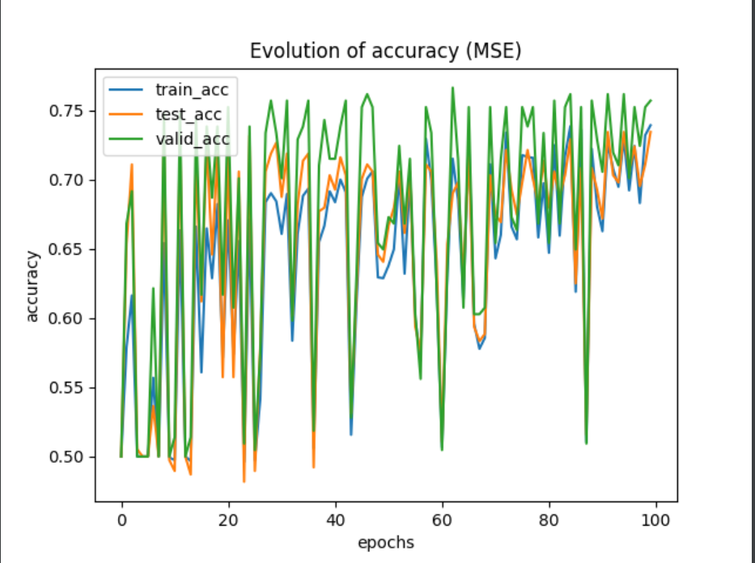
Expérimentation : PMC
Pas d’apprentissage : 0.1
Itérations : 100.000
Couches cachées : 10

Slide 15
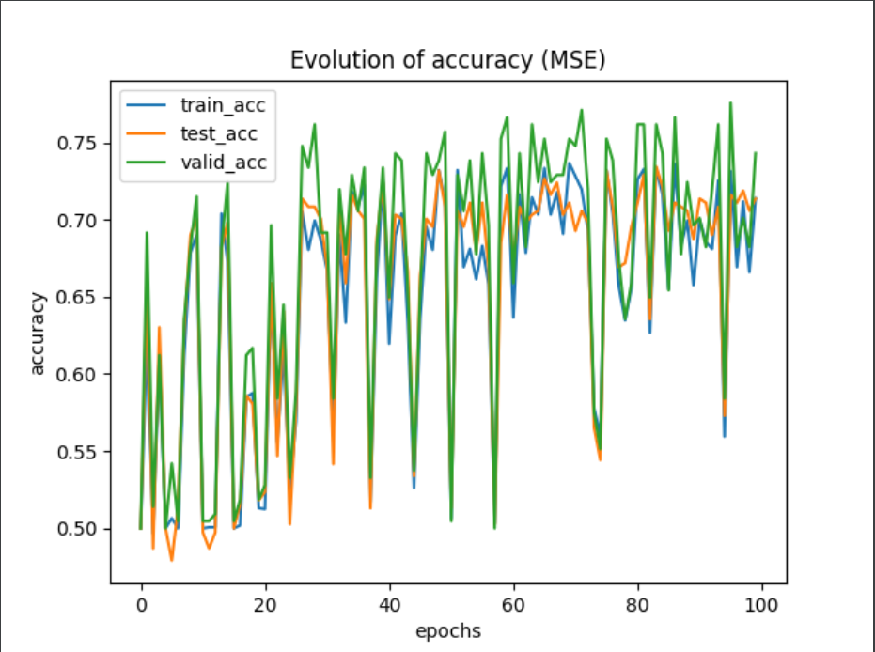
Expérimentation : PMC
Pas d’apprentissage : 0.1
Itérations : 100.000
Couches cachées : 50

Slide 16
Expérimentation : SCIKIT-LEARN
ACCURACY :
COURBES ACCURACY

Slide 17
Démonstration

Slide 18

Questions

